Slide 1
Leborgne CNATP 03/2021
Outils à main de TP & Paysagistes

Slide 2
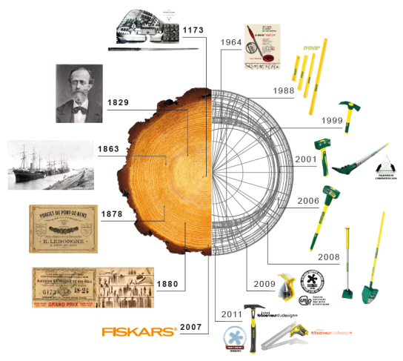
Leborgne : bientôt 200 ans d’histoire !
1173 : Création en Savoie, du Monastère de St Hugon où les moines Chartreux forgent les épées et les haches pour les Chevaliers en Croisades.
1829 : La famille Leborgne fait l’acquisition du haut-fourneau de St Hugon.
1863 : Leborgne fabrique plusieurs milliers de pelles qui serviront notamment à creuser le Canal de Suez.
1878 : Les outils Leborgne sont primés à travers l’Europe et lors des expositions universelles de Paris en 1855 et 1878
1880 : Les frères Lumières réalisent le 1er catalogue photo des outils Leborgne
1986 : création des manches composites Nova
2007 : Leborgne intègre le groupe finlandais Fiskars
2019 : Rachat par un groupe français, déjà propriétaire de Mob/Mondelin
2019 : Leborgne fête ses 190 ans !

Slide 3
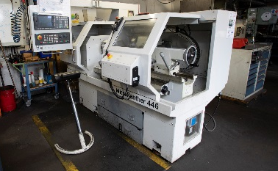
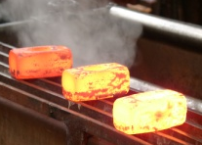
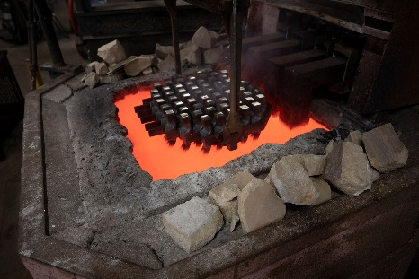



Un « savoir-fer » certifié
Outillages intégrés
5 lignes de forge : de 160 tonnes à 1600 tonnes
Sélection des aciers : Des aciers répondant aux normes européennes EN 10083 et EN 2001 réputés pour leur teneur en Carbone (C40, C45, alliages au bore et silicium)
Traitement thermique : Trempe polymère et au sel
Process industriels certifiée : ISO9001 (Qualité), ISO14001(Environnement) et ISO45001 (Santé et Sécurité au travail)

Slide 4
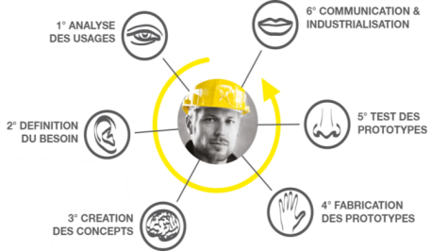
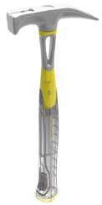
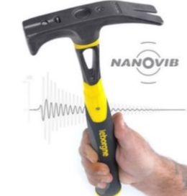
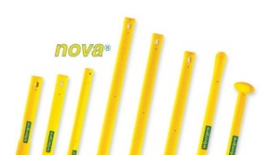
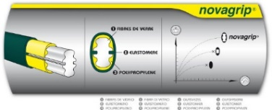


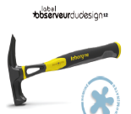
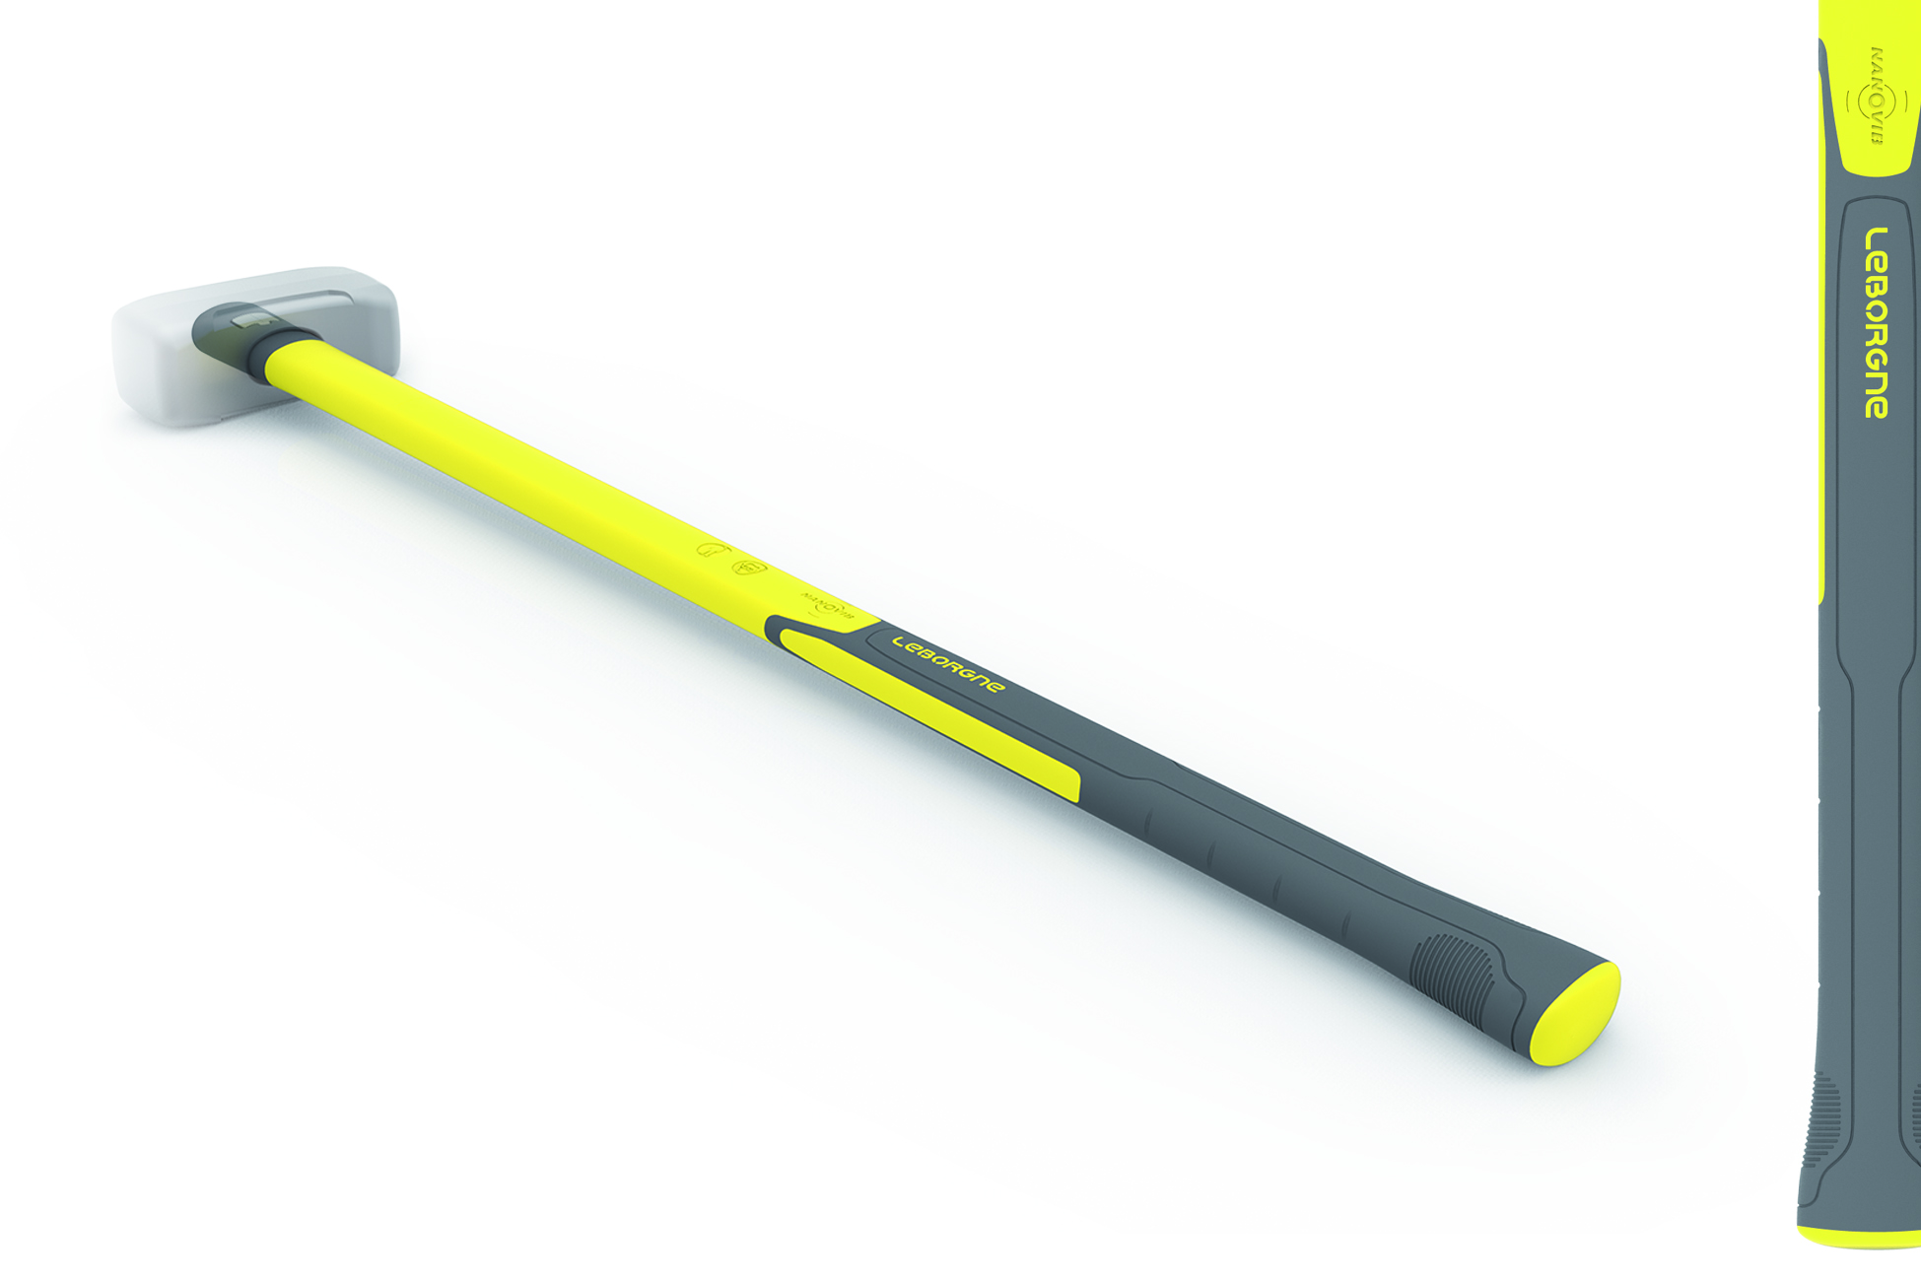

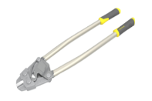

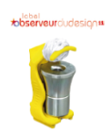
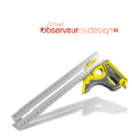






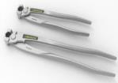
Les valeurs fondatrices de la marque
Innovation Utile
Prévention des risques/ Sécurité
Qualité des produits = Sécurité
L’innovation ➔ toujours plus de Sécurité des utilisateurs
Design Identitaire
Développement Durable
Code couleur
Design / forme produit
Reconnu et apprécié
Politique de Développement Durable
Comité DD
Plan d’action / feuille de route
Politique QHSE
Certifications et Normes
NOTRE SOCLE = FABRICANT FRANCAIS

Slide 5
Causes des TMS et Lombalgies
Management (autonomie, reconnaissance, concertation)
Procédures et consignes
Conception
des postes et des espaces de travail
Organisation
de la production
Sensibilité
individuelle
Caractéristiques
des locaux
Ambiance
de travail
Contraintes
biomécaniques
Stress et
autres aspects
psychosociaux
TMS et lombalgies
Choix des outils
Gestion des flux
Ambiances
physiques
Formation du personnel
Caractéristiques
des produits
Gestion des parcours professionnels
Organisation des temps de travail (horaires, pauses)
Mode de rémunération
(rendement, primes)
Document CARSAT

Slide 6
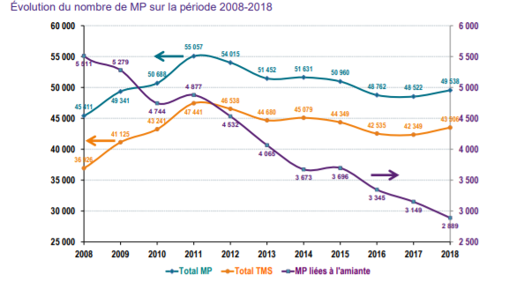
Pénibilité au travail : un problème de taille dans le BTP
Dénombrement des Maladies Professionnelles (MP) liées aux TMS de 2014 à 2019 :
Année
Nbre
Evolution
2014 | 2015 | 2016 | 2017 | 2018
45 079 | 44 349 | 42 535 | 42 349 | 43 506
0,9 % | – 1,6 % | – 4,1 % | – 0,4 % | 2,7 %
2019
44 492
2,3%
Après 3 années de baisse, le nombre de Maladies Professionnelles augmente en 2018 et en 2019 avec 49 538 cas reconnus (+ 2,1 % vs 2017).
Cette augmentation est liée à celle des troubles musculo-squelettiques (TMS) (+ 2,3 % vs 2018) Les TMS représentent 88 % des MP
Extrait du rapport annuel 2019 de l’Assurance Maladie – Risques professionnels
Les TMS = 1ère cause de MP en France.
Les TMS = 88 % des MP avec 43 506 cas en 2018 (90% membres supérieurs)
Les TMS coûtent 1 Millard d’€ / an aux entreprises.
46 % des TMS = Incapacité Permanente
9 arrêts de travail sur 10 sont dus aux TMS.
Les MP liés aux TMS entraînent 10 000 000 de journées de travail perdues / an !
(soit : 50 000 équivalents temps pleins)

Slide 7
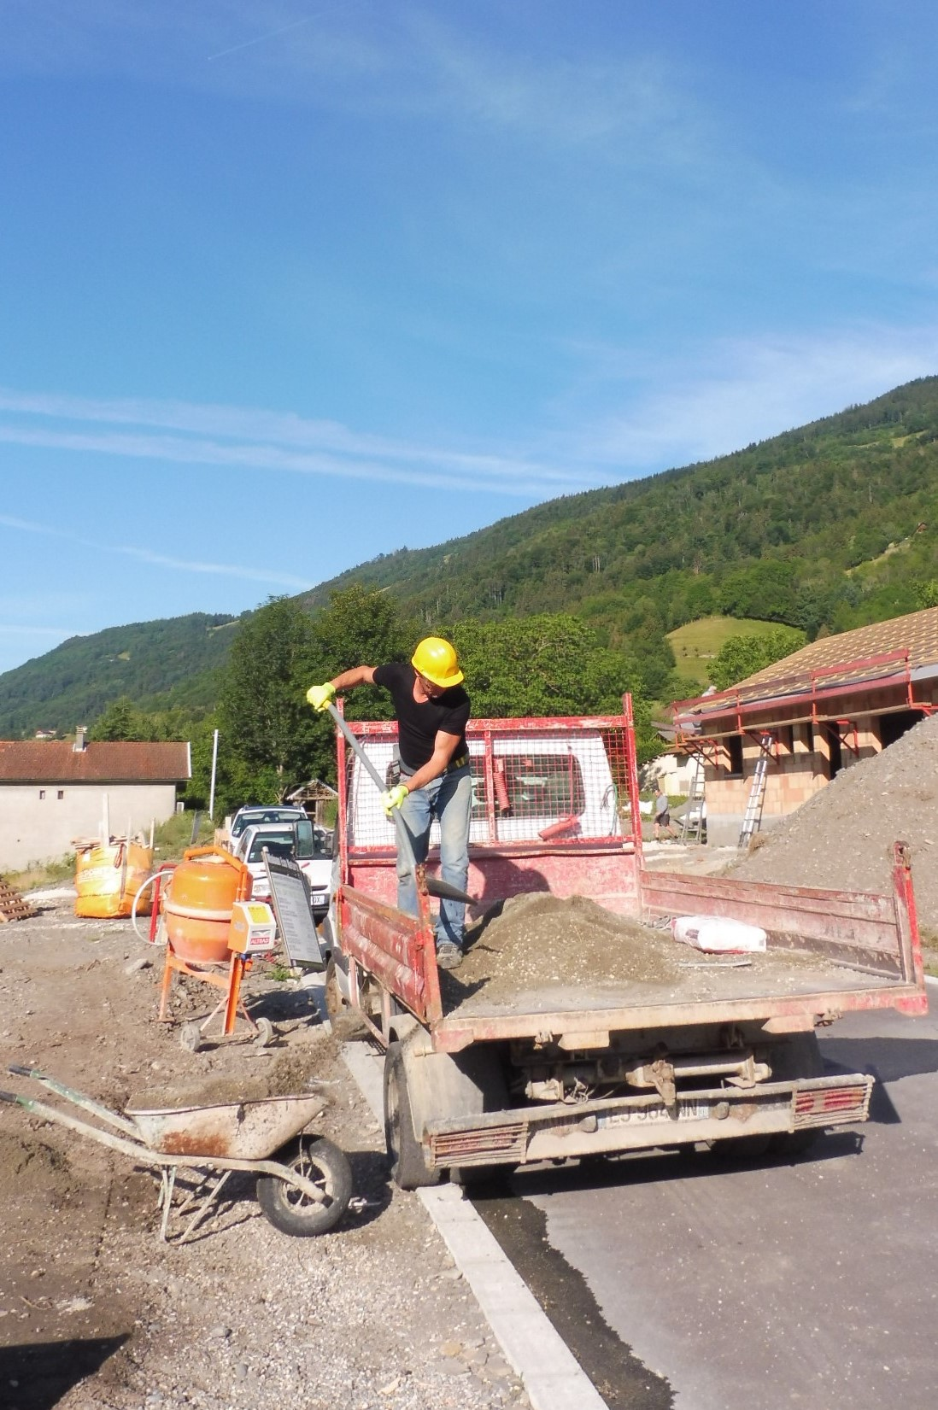
^{Terrassement}

Slide 8
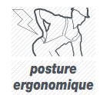
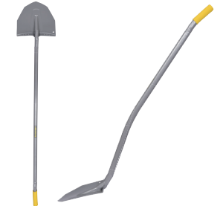
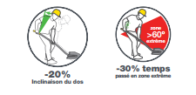

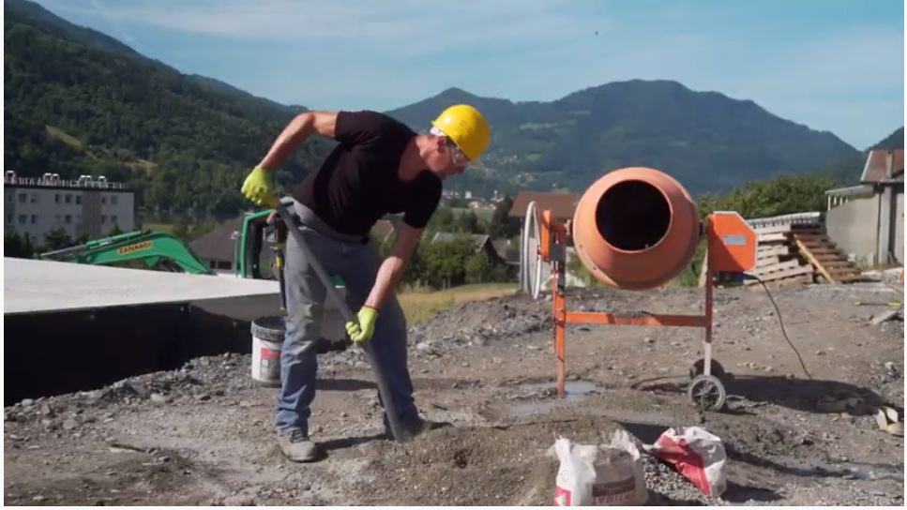

Pelle ergonomique 27 cm nanovib® 005409
20% d’inclinaison du dos en moins grâce à son manche ergonomique
• Manche tubulaire oblong en acier cintré, léger et résistant
• Poignée coudée : diminue les risque de TMS du poignet
• Pelle entièrement trempée et lame nervurée haute résistance
• Repose-pieds avec crevées antidérapantes
• Bords latéraux droits pour mieux racler le sol
• Bout pointu : favorise la pénétration
https://youtu.be/bEZ0Tr4orNg

Slide 9
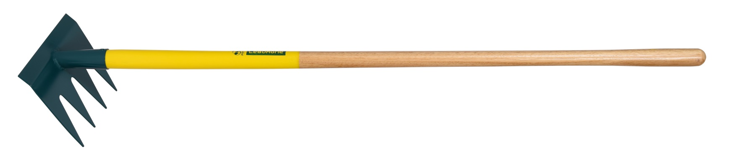
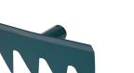





Ratissoire Batipro®
Réglette angulée
Douille tubulaire
Manche ergonomique en bois 100% PEFC® 130 cm
Acier 2,5mm entièrement trempé

Slide 10
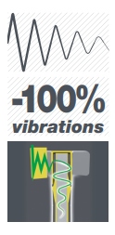
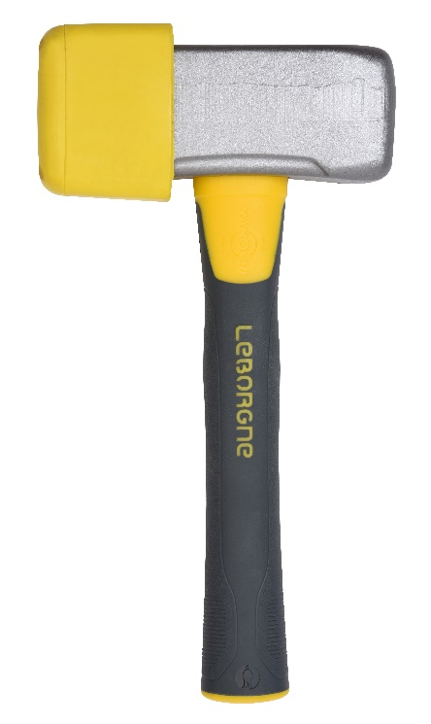
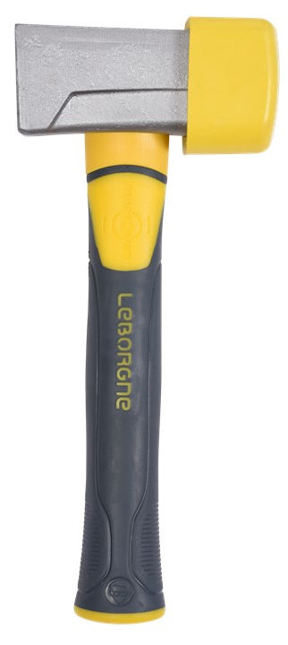
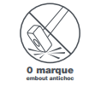

Massette Bordures 3kg nanovib® 127339
& Massette paveur 1,2 kg nanovib® 123349
Zéro vibration grâce à son embout caoutchouc - Ne marque pas les bordures/pavés
• Embout caoutchouc anti-chocs et anti-vibrations
• Manche en fibres de verre haute résistance
• Manche ergonomique
• Grip anti-glissement
• Extrémité du manche anti-échappement
• Embout de rechange disponible

Slide 11
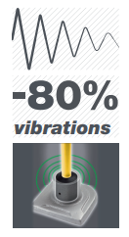
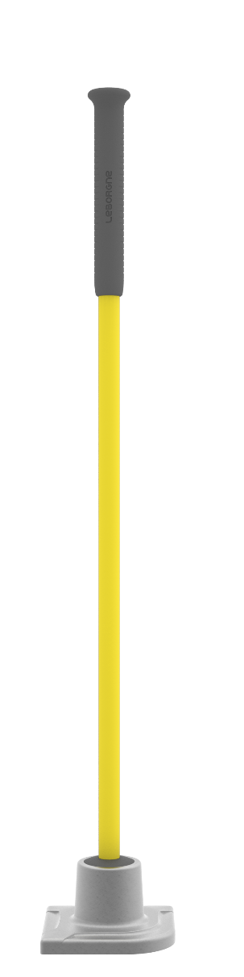
Dame nanovib® 5 kg 166033
80 % de vibrations en moins grâce à la douille silentbloc
• Manche en acier haute résistance
• Poignée ergonomique anti-échappement
• Tête avec 3 angles droits et 1 angle arrondi

Slide 12
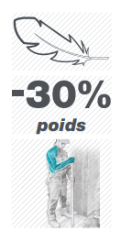
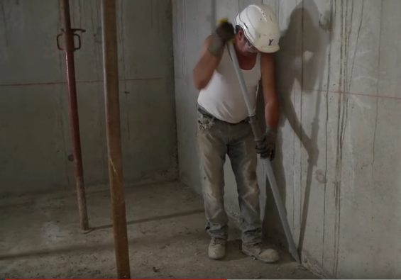

Burineur manuel nanovib® II 141200
30 % plus léger qu’une barre à mine grâce à son utilisation
par coulissement
• Pour décaper les laitances de béton après décoffrage
• Idéal lorsqu’il n’y a pas d’électricité sur le chantier
• Aucun risque de manquer sa cible (le taillant repose dès le départ sur la surface à frapper)
• Largeur du taillant 8 cm
• Poignée haute avec butée anti-échappement
• Double poignée basse permettant de choisir la position de travail la plus adaptée
https://www.youtube.com/watch?v=-LGnx4_I9Rk

Slide 13

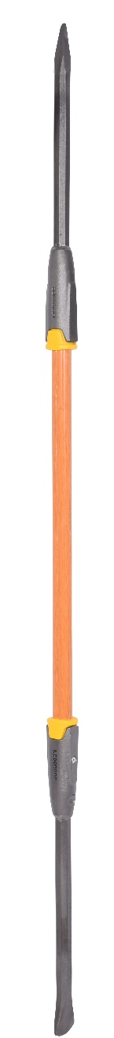
Barre à mine canalisations nanovib® 133760
Manche 100 % fibres de verre isolant, léger et résistant
• 10 % plus léger qu’une barre à mine tout acier
• Parties travaillantes en acier forgé rallongées (49 cm chacune)
• Surface de contact plate : favorise l’appui sur les canalisations
• Ne pas utiliser pour déplacer des banches de coffrage
• Ne pas exercer plus de 120 kg de poussée

Slide 14
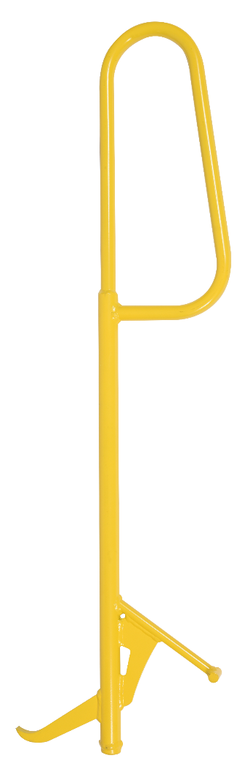
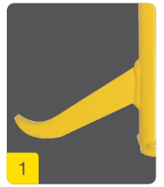
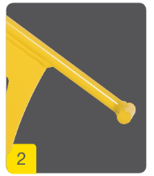
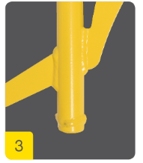
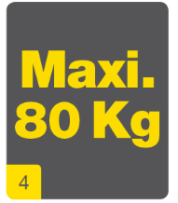
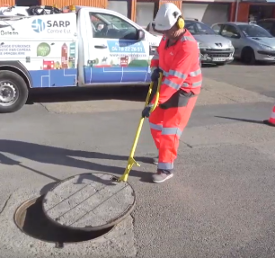

Lève grilles & plaques «Toucan» nanovib®
Le 1er outil ergonomique et polyvalent pour soulever grilles, tampons et plaques d’égouts en gardant le dos droit !
UTILISATION ° Décoller et soulever toutes les plaques avec trou ou encoche, les plaques à charnières, les grilles… PREVENTION DES RISQUES ° Prévention du risque de mauvaises postures : - Contrairement aux méthodes traditionnelles, le lève plaques n’impose pas à l’opérateur des positions de travail dos vouté pour décoller les plaques. Il prévient ainsi du mal de dos en respectant les courbures physiologiques. - La colonne vertébrale reste droite supprimant ainsi les contraintes au niveau de la région lombaire AVANTAGES DU PRODUIT ° Résistance : - Manche tubulaire en acier haute résistance. ° Ergonomie : - Poignée ergonomique : prise en main multiple - Amélioration du confort d’utilisation | ° Plus produit : Outils 3 en 1 pour déplacer tous types de tampons / grilles : - (1) Un côté « bec » pour les tampons (2) Un côté « forme en T » pour les grilles (3) Surface de frappe : pour décoller grilles/plaques Compatible avec les plaques, grilles & avaloirs « PMR » (Personnes à Mobilité Réduite). CONSIGNES D’UTILISATION (A) Taper sur la plaque avec la surface de frappe pour décoller la grille/plaque d’égout (B) Insérer l’outil dans l’encoche de la grille/plaque (C) Soulever la grille/plaque en faisant levier vers le haut (D) Tirer la grille/plaque pour la dégager
(2)
(1)
(3)
https://www.youtube.com/watch?v=FwrFIe2BgT8

Slide 15
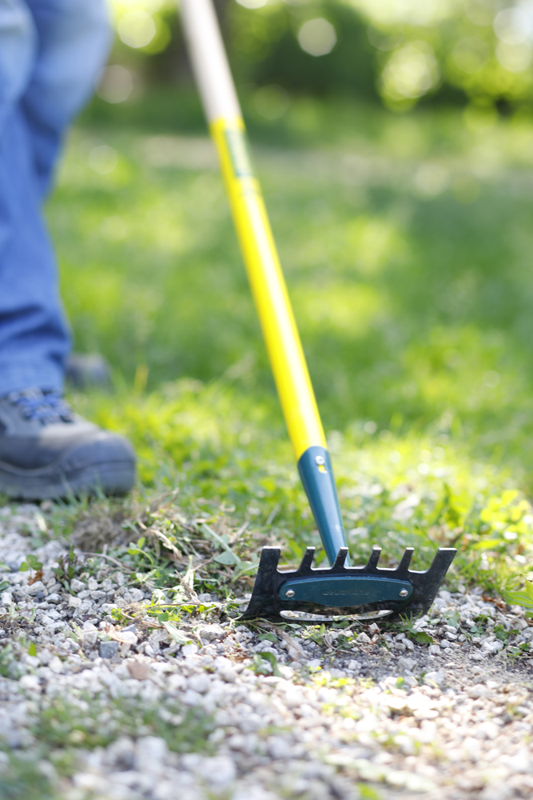
Espaces verts

Slide 16
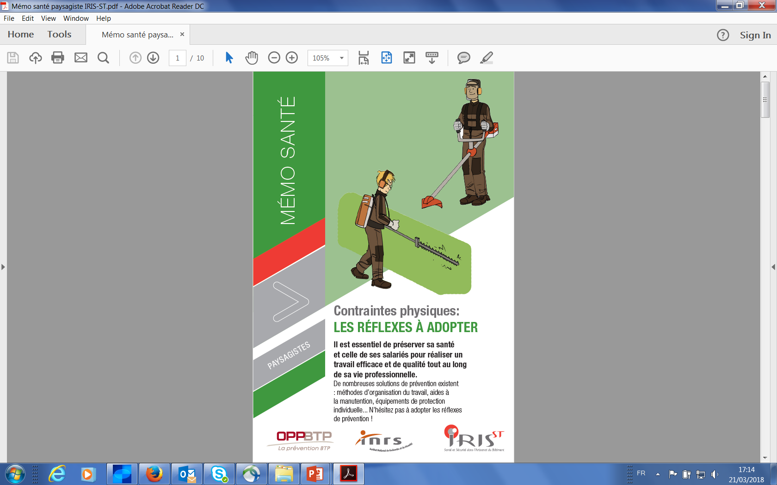
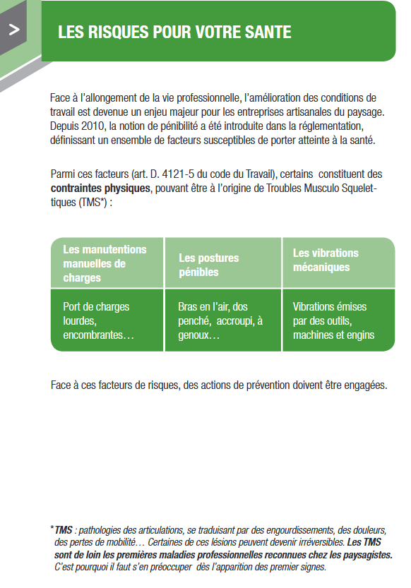
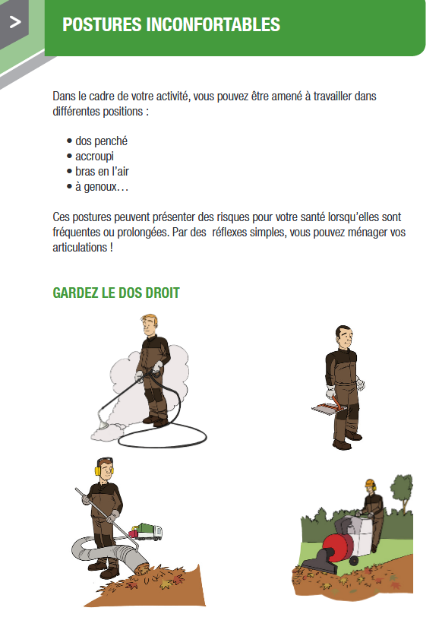
SITUATION
Mémo santé paysagiste

Slide 17
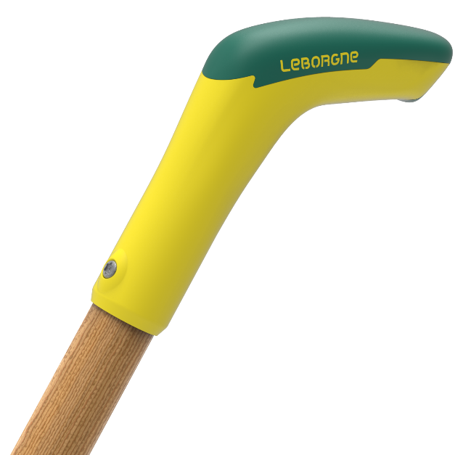
IDÉE
La gamme naturOvert s’adapte aux contraintes des professionnels
Fidèle à ses principes de protection de la nature mais aussi de la santé des utilisateurs de ses produits, Leborgne segmente sa gamme d’outils naturOvert et ajoute une poignée ergonomique destiné aux professionnels utilisant des outils de désherbage manuels de manière intensive afin de les préserver contre les TMS* (Dos & Poignet)
*TMS = Troubles Musculosquelettiques
Les jardiniers et paysagistes figurent parmi les métiers les plus concernés par les troubles musculo-squelettiques, c'est-à-dire les affections péri-articulaires provoquant des douleurs des poignets (syndrome du canal carpien), des coudes (épicondylite des tailles, épitrochléite des ratissages),…

Slide 18
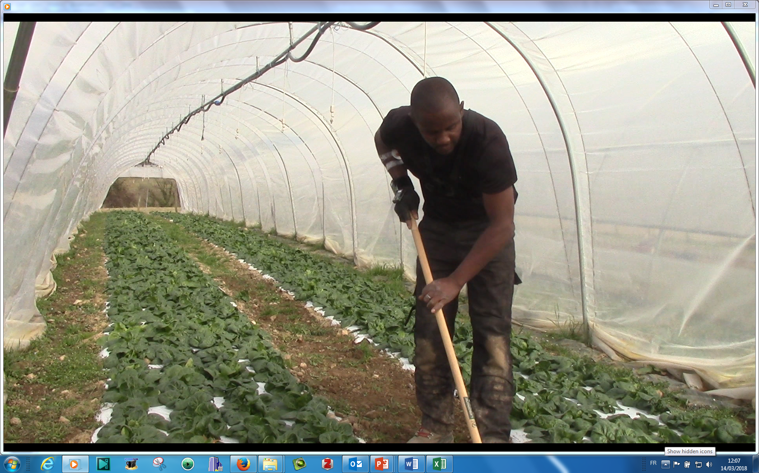
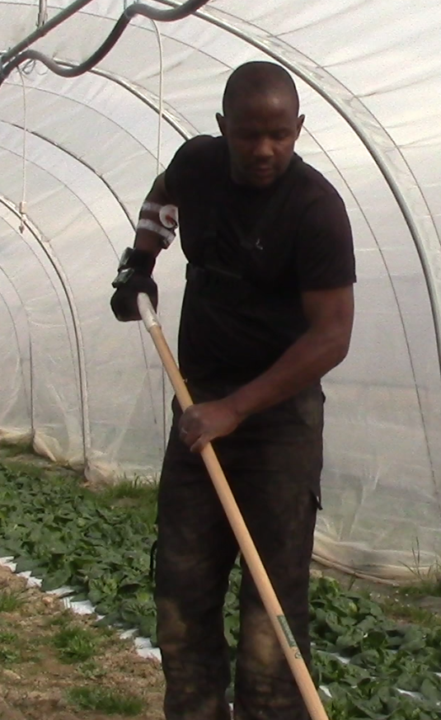
Les avantages pour le dos
1) L’angulation du dos
La conjugaison de l’ajout de la poignée et de l’allongement du manche à 150cm permet de garder le dos plus droit en diminuant l’angle de flexion du dos de 40%
-40%
130 cm
Normal
150 cm
Poignée
Angle = 73°
Angle = 43°
Mesures faites avec le logiciel « Captiv »
* Moyenne 20 pics max enregistrés avec capteur pendant 30 cycles
Notes:
Ratissoire 130: grosse différence car le manque de contrôle et les chocs avec la main du haut l’oblige à prendre plus appuis sur l’avant (c’est ce qu’il m’a dit et ce qu’on peut observer)
Grattoir 150 : on voit juste après que ca été pris en flexion latérale

Slide 19
Les avantages pour le dos
2) Temps passé dans la zone de flexion dangereuse
-32% de temps passé dans les zones de flexion dangereuses.
-32%
100% en zone dangereuse et très dangeureuse
68% en zone dangereuse
*% de temps passé dans les zones angulaires en flexion frontale
Zone angulaire recommandée (INRS)
Notes:
Ratissoire 130: grosse différence car le manque de contrôle et les chocs avec la main du haut l’oblige à prendre plus appuis sur l’avant (c’est ce qu’il m’a dit et ce qu’on peut observer)
Grattoir 150 : on voit juste après que ca été pris en flexion latérale

Slide 20
Les avantages pour le poignet
1) La force de préhension
L’ajout de la poignée réduit la l’effort de préhension de 28% par rapport à un manche traditionnel.
EMG
Muscles fléchisseurs de la main
-28% d’effort de préhension musculaire avec la poignée

Slide 21
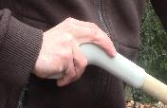
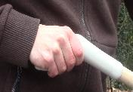
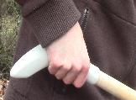
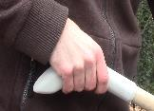
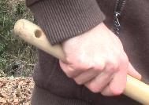




Les avantages pour le poignet
2) Les tensions musculaires
La poignée permet de palier à la fatigue, à l’inconfort et à l’apparition de petites douleurs en offrant la possibilité de varier les prises en main.
x8
Sans poignée =
1 possibilité
Avec poignée =
8 possibilités de
décontracter le poignet

Slide 22



NaturOvert®, la gamme d’outils de jardin pour cultiver et désherber durablement

Slide 23










NaturOvert®, la gamme d’outils de jardin pour cultiver et désherber durablement
Cultiver la terre sans la retourner
Aérer son compost
Désherber sans produits chimiques
Biogrif’ naturOvert®
Rotogrif’ naturOvert®
Aérocompost naturOvert®
Grattoir naturOvert®
Binette naturOvert®
Racloir naturOvert®
Désherber sans produits chimiques
Les nouveautés 2020
Binette japonaise naturOvert®
Grattoir oscillant naturOvert®
Binette lame V naturOvert®
Ratissoire de jardin naturOvert®
Binette trident naturOvert®
Racloir émousseur naturOvert®
Grattoir oscillant émietteur naturOvert®

Slide 24









Désherbage: une offre complète adaptée à chaque besoin
Racloir/émousseur naturOvert® 467091
Spécial Joints, Pavés & Bordures !
Grattoir oscillant -émietteur naturOvert® 467101
Spécial préparation des plantations !
Binette trident naturOvert® 467081
Spécial désherbage intensif !

Slide 25



Racloir - émousseur naturOvert 467091
Idéal pour
Joins, Pavés & Bordures !
  2 outils en 1 pour désherber les joins, les pavés et bordures
  Lames affûtées et trempées : performance et durabilité
  Brosse en acier : efficacité et résistance
  Emmanchement douille tubulaire : Résistance
  Manche bois 100% PEFC 150cm
  Poids emmanché : 1,1 kg
  Longueur : 150 cm

Slide 26


Racloir naturOvert®467031
Spécial routes & trottoirs
  Résiste à une utilisation intensive : lame trempée 38-42 HRC d’épaisseur 2 mm,
  affûtée sur 3 côtés, douille renforcée
  Emmanchement douille tubulaire : robustesse et durabilité
  Manche bois 100% PEFC 150cm
  Outil 3 en 1 idéal pour la préparation et l’entretien du potager :
  Côté binette : sarcler les mauvaises herbes les plus coriaces
  Côté râteau : ramasser les mauvaises herbes coupées et niveler
  Côté latéral : casser la croûte du sol

Slide 27


Biogrif dents ou 5 dents interchangeables naturOvert®
320300 / 320301 / 320305
Spécial potager & massifs
  4 ou 5 dents interchangeables en acier trempé
  2 manches pour répartir l’effort et diminuer le risque de rupture de manches
  Travail debout sans mal de dos
  Appui du (des) pied(s) sur la monture à l’aplomb des dents : facilite la pénétration
  dans la terre

Slide 28

Duopro®
Des produits de qualité et multifonctions

Slide 29















Duopro® : les outils fonctionnels 2 en 1
La gamme Duopro® dans sa vocation d’origine: des outils fonctionnels, souvent 2 en 1, qui facilitent le travail du jardinier .
Râteaux Duopro
Pioche Duopro
Râteau polymère Duopro
Bêche & louchets
Duopro
Houe douille ronde / douille ovale Duopro
Serfouettes panne et fourche/langue
douille ovale Duopro
Les nouveautés 2020
Transplantoir Duopro
Griffe 3 dents Duopro
Binette lame V Duopro
Couteau désherbeur Duopro
Râteau binette Duopro
Serfouette fourche et langue Duopro
Pince à déchets Duopro

Slide 30



Louchet d’arrachage Pro
  Pour déraciner les arbustes à transplanter : idéal pour décoller les mottes, couper les racines, faire levier pour déraciner les arbustes
  Fer 4 mm, 2 fois plus épais qu’un louchet traditionnel
  Acier au bore haute résistance : +40% par rapport à un louchet standard
  Bord d’attaque affûté sur les 3 faces : facilite la coupe des racines
  2 repose-pieds extra-larges : favorisent l’appui du pied
  Profil de la lame en taille de guêpe et rayonné sous le repose-pied : facilite la pénétration dans le sol et évite de coincer l’outil contre une racine
  Douille tubulaire renforcée : englobe complètement le manche, répartit
  l’effort sur une plus grande surface
  Manche ultra-résistant 100% fibre de verre vernis spécialement adapté aux efforts intenses
  Grande longueur d’emmanchage : solidité renforcée
  Poignée béquille trimatière extra large (25cm) qui permet d’utiliser les deux mains pour faire levier et couper les racines
  > H : 36 cm - Lg 1 : 14 cm - Lg 2 : 20 cm - Poids : 2 kg

Slide 31




Louchet Senlis et Nord Duopro 28cm
Douille pleine soudée : plus résistante que la bêche
Lame 2,4 mm d’épaisseur
Repose pied avec crevées antidérapantes, émietteur, bords d’attaque frontaux et latéraux affûtés, nervure de renfort du plat
Manche fibres de verre novamax
Crevées antidérapantes
Douille pleine
Nervure de renfort
Emietteurs
Louchet Senlis
Louchet Nord
Bords d’attaque affutés

Slide 32




Pelle Vmax
Plus léger qu’une pelle alu
  Multi-usages pour la neige, le grain, les déchets et matériaux légers
  Allie grand volume (6L) et légèreté
  Polymère certifié contact alimentaire
  Grande longueur d’emmanchage : solidité renforcée
  H : 47,5 cm - Lg : 36 cm - Poids : 1 kg

Slide 33



Serfouettes PF et PL 30cm douille ovale Duopro
Douille ovale : plus résistante
DR = 33,7mm
DO = 40 mm
Manche plus long : plus ergonomique
Classique = 110 cm
Duopro = 130 mm
Surface de frappe latérale
pour planter des piquets
+20%
+20%
Surface de frappe latérale

Slide 34

HOUE douille ovale 14cm Duopro
Douille ovale + résistante
DR = 42mm
DO = 52 mm
Manche plus long plus ergonomique
Classique = 120 cm
Duopro = 130 cm
Surface de frappe latérale
pour planter des piquets
+20%
Houe Forgée
Douille Ovale
+10%
Surface de frappe latérale

Slide 35


Râteau Duopro/Batipro 14/16 dents courbes/droites
Manche PEFC 100%
Douille tubulaire
Réglette
Peigne « en forme » trempé
Dents latérales renforcées

Slide 36





Râteau polymère 20 dents Duopro 63cm
Léger: tête 285gr
Raclette
Trou oblong
Manche PEFC® ergonomique 180cm
Nervure de renfort
Emmanchage conique
Dents latérales renforcées

Slide 37




Balai à gazon fils ronds Xfil
tout type de terrain!
Caractéristiques produit
  Pour nettoyer les allées, aérer le gazon, ou ramasser les feuilles
  Forme des dents étudiée pour empêcher les feuilles de remonter le long des dents
  Fixation de la monture polymère en 3 points : outil renforcé (le manche participe à la résistance de la tête)
  Maniable : forme de la monture en V, ne se coince pas entre les troncs
  Poignée facilitant le ramassage des tas, idéale pour suspendre l’outil
  Manche 150 cm : amélioration de la posture, prévention du mal de dos

Slide 38



PLUS LEGER
525 gr
Nouveau Balai à gazon XL V2
PLUS DESIGN
Nouveau look
inspiration nature
PLUS PRATIQUE
Poignée de préhension élargies +66%
PLUS RESISTANT
Dents latérales renforcées +20%
Extrémité des dents intérieures élargies +66%
PLUS VISIBLE
Manche couleur jaune
PLUS ERGONOMIQUE
Suppression du trou dans le manche

Slide 39

Transplantoir Pro manche Bi-matière
Protection de l’auriculaire
  L’outil indispensable pour planter les bulbes, les plants en godets, mélanger le terreau…
  Outil développé avec les professionnels des Espaces Verts
  Poignée bi-matière avec grip élastomère : confort de la prise en main
  Poignée sécurisée avec protection de l’auriculaire
  Suppression du trou de suspension : prévient l’apparition des ampoules
Protection auriculaire

Slide 40

Pince à déchets Duopro 477090
Spécial usage intensif !
Caractéristiques produit
  Outil haute qualité pour un usage intensif
  Bras en aluminium 15,5x12,5mm : résistance et légèreté
  Poignée ressort polymère à ouverture facile
  Bande réfléchissante : Meilleure visibilité lors des interventions en milieu à risques
  Tampons de préhension en polyuréthane pour plus de précision et une meilleure tenue de la charge
  Longueur totale : 92 cm
  Poids emmanché : 0,330 kg

Slide 41
Serge Gouverneur: BE Produits & Prescription
Serge.gouverneur@leborgne.fr

